Slide 1
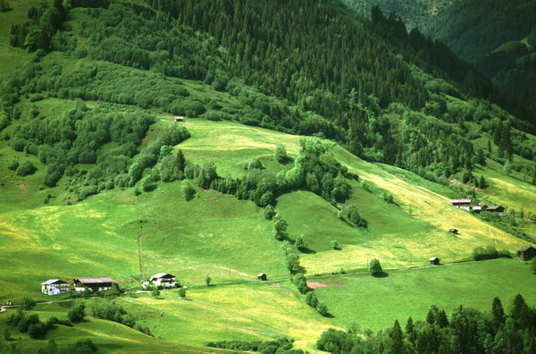


Slide 2
ruǐ zhuì xián zhǎi xī
花蕊 下坠 嫌弃 窄小 溪水
吐蕊 坠落 嫌疑 狭窄 小溪
tà zǐ
踏步 籽粒
踏碎 菜籽

Slide 3
zhǒng (种子）
种
zhòng (种田）
xiān （鲜花）
鲜
xiǎn（鲜见）
zàng（宝藏）
藏
cáng（收藏）

Slide 4
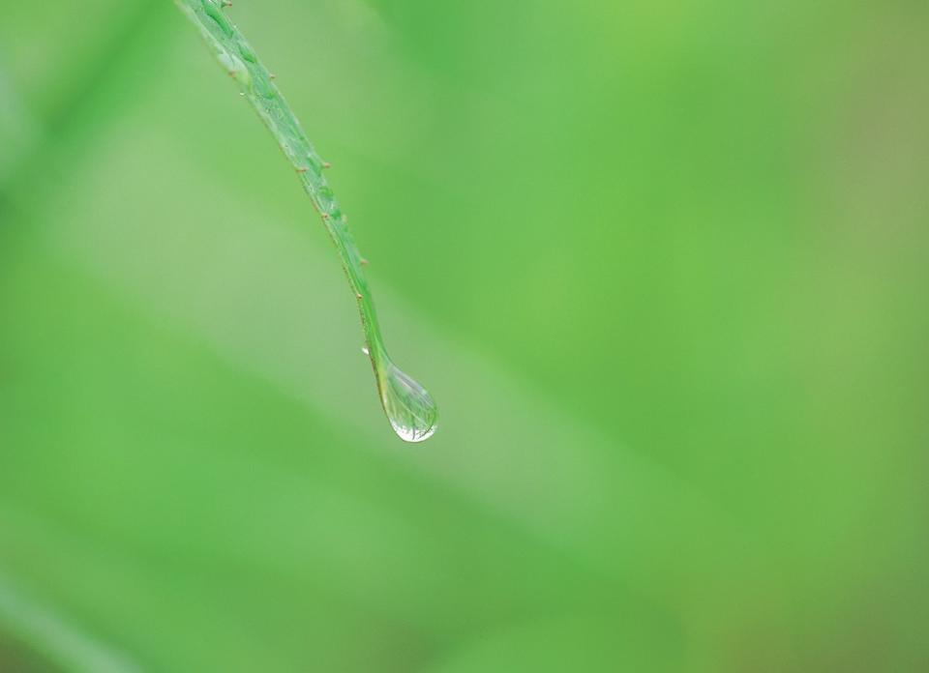
假如你是种子,
请到我的怀里睡。
这里有新鲜的空气,
软绵绵的被,
你可以发芽、生根,
开花、吐蕊。
让枝头的果子
一嘟噜一嘟噜往下坠。
PPT模板下载：www.1ppt.com/moban/ 行业PPT模板：www.1ppt.com/hangye/
节日PPT模板：www.1ppt.com/jieri/ PPT素材下载：www.1ppt.com/sucai/
PPT背景图片：www.1ppt.com/beijing/ PPT图表下载：www.1ppt.com/tubiao/
优秀PPT下载：www.1ppt.com/xiazai/ PPT教程： www.1ppt.com/powerpoint/
Word教程： www.1ppt.com/word/ Excel教程：www.1ppt.com/excel/
资料下载：www.1ppt.com/ziliao/ PPT课件下载：www.1ppt.com/kejian/
范文下载：www.1ppt.com/fanwen/ 试卷下载：www.1ppt.com/shiti/
教案下载：www.1ppt.com/jiaoan/

Slide 5
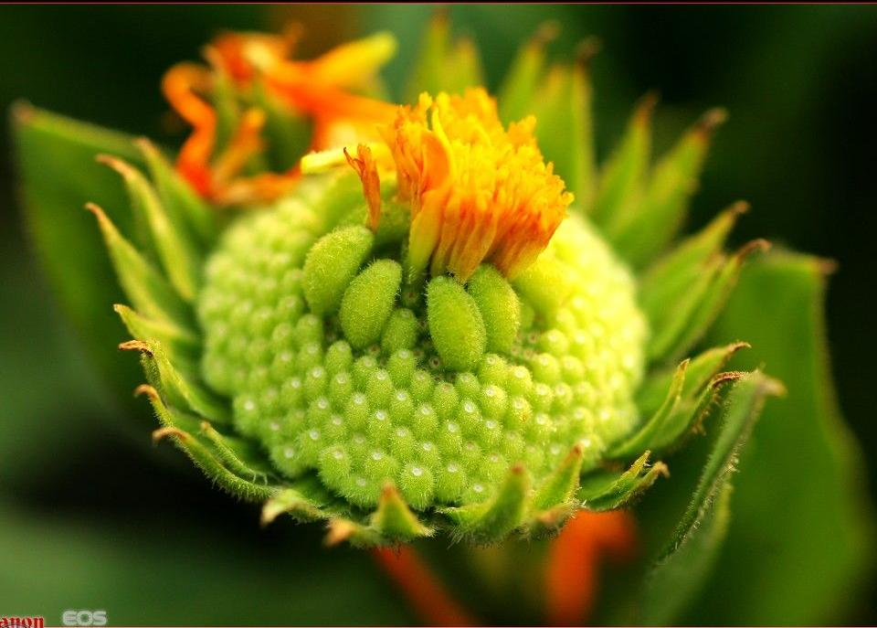

Slide 6
第一节诗运用什么手法开头？
（假设）
第一节诗歌中的“你”指的是什么？“我”指的是什么？
“你”指的是种子。
“我”指的是大地。

Slide 7
大地为什么请种子到自己怀里安睡，她能为种子提供什么？
“软绵绵的被”指什么？
你从那里体会到种子将会很幸福？

Slide 8
第一小节用了什么手法来写？
第一小节运用了拟人的手法，写出了大地呵护种子成长。

Slide 9
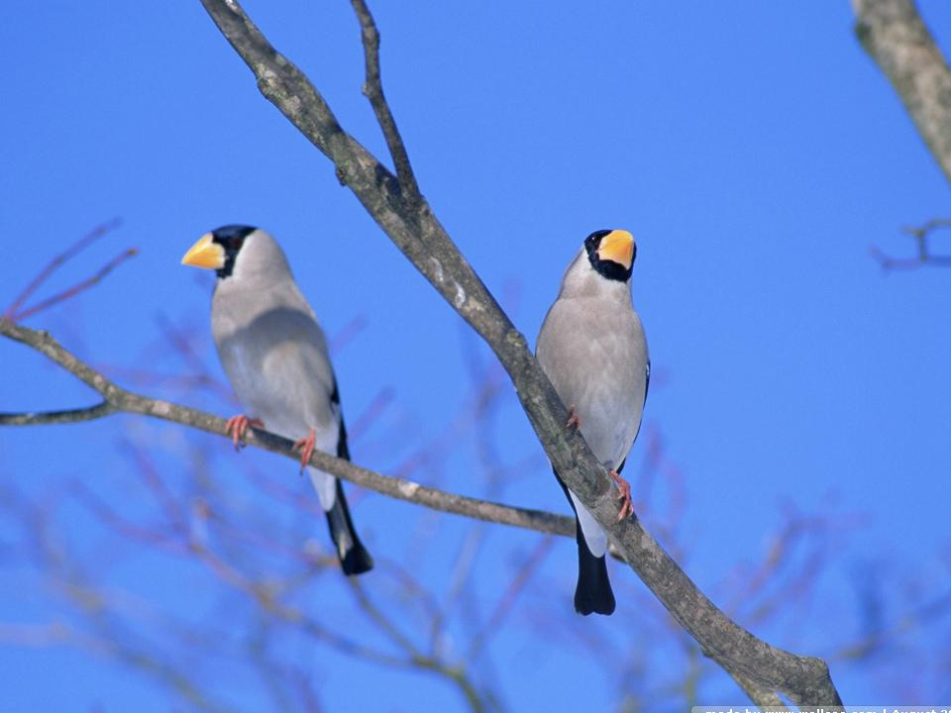
假如你是飞鸟,
任你在我胸前飞。
这里有高远东天空,
落脚的大树,
清清的湖水。
你可以在枝丫上筑巢，
在枝头和伙伴相会。
不论你唱什么歌，
我总觉得很清脆。

Slide 10
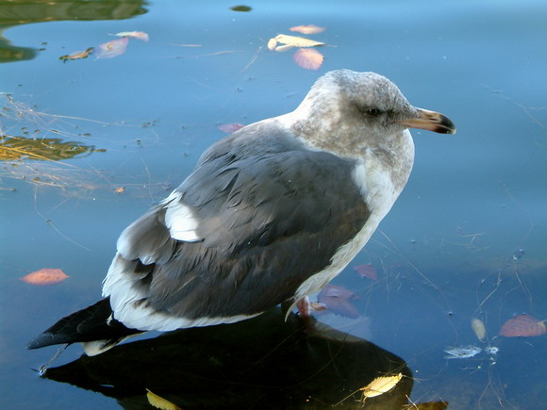

Slide 11
第二节诗歌中的“你”指的是什么？“我”指的是什么？
“你”指的是飞鸟。
“我”指的是大地。

Slide 12
找出第二小节的关联词语，并造句。
假如
不论… …总… …

Slide 13
第二节诗歌中，体现了大地母亲的什么？
体现了大地母亲有着宽广、博大的胸怀。

Slide 14
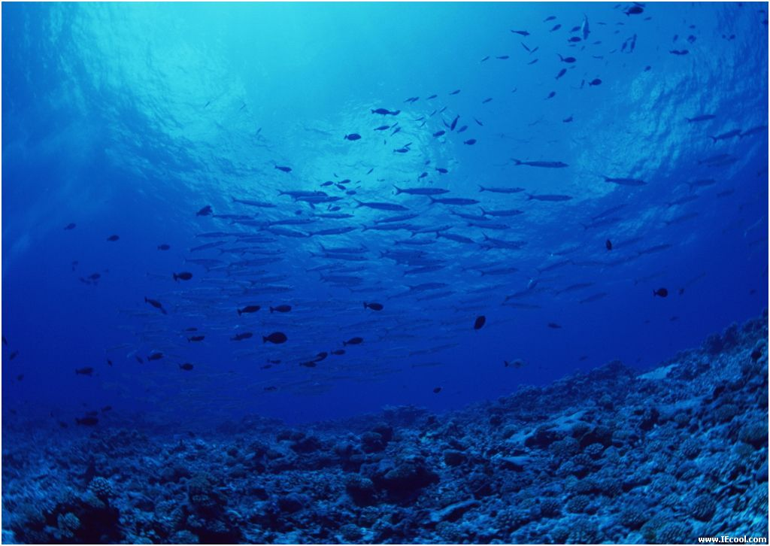
即使你是游鱼,
我也要给你足够的水。
如果你嫌湖小,
嫌河窄,
你可以沿着小溪,
穿过江河,
往海里飞。

Slide 15
第三节诗歌中的“你”指的是什么？“我”指的是什么？
“你”指的是游鱼。
“我”指的是大地。

Slide 16
在第三节中，找出一个关联词，并造句。
即使… …也… …
例：即使你是游鱼，我也要给你足够的水。

Slide 17
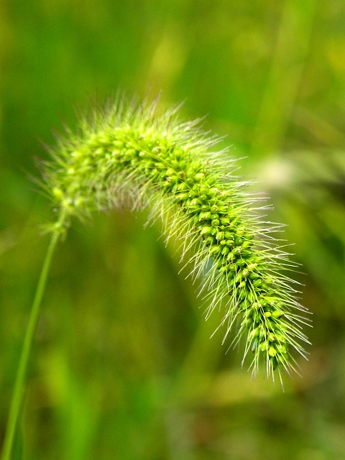
即使你是小草,
我也给你一定的地位。
不论谁把你驱赶,
把你踏碎或烧成灰,
但你的根和籽粒，
总藏在我的体内。
等严冬过去春风一吹，
你将织成一片绿纱，
送给大自然一床绿被。

Slide 18


Slide 19
第四节诗歌中的“你”指的是什么？“我”指的是什么？
“你”指的是小草。
“我”指的是大地。

Slide 20
第3、4小节中，从“即使……
也……”可以看出大地不嫌游鱼和小草的渺小。

Slide 21
啊，大地是我,
我是大地。
一切有生命的精灵,
都是我的宝贝,
一切宝藏，
都在我的体内…....

Slide 22
第五小节是全诗的总结与升华，表明了大地母亲的博大胸怀与博爱的精神。
大地拥有什么？
拥有一切有生命的精灵和一切宝藏。

Slide 23
在你心目中，大地是怎样的？请填一填。
（ ）
（ ） 的大地
（ ）
博爱
宽容
无私奉献

Slide 24
仿写：
假如你是大树，任你在我怀里生根。这里有（ ）的土地，（ ）的水分，
（ ）的空气。

Slide 25
仿写：
假如你是花朵，
请你到我的胸膛上起舞。
这里有无穷的力量，
充满力量的旋律，
你可以吐露芳香，
让鲜艳的花瓣绽开，
送给大地一片艳丽。

Slide 26
仿写：
假如你是落叶，
我也不让你心碎。
这里有待哺的春泥，
在等着你相会，
你可以随风飞扬，
缓缓下坠，
让即将开垦的土壤，
因你的飘落而肥沃。

Slide 27
仿写：
即使你是小石子，
我也给你一定的地位。
不论谁瞧不起你，
或者把你摔碎，
但你的精神，
仍记挂在我心内，
等高速公路、高楼大厦需要你时，
没有谁比你高贵。

